Slide 1
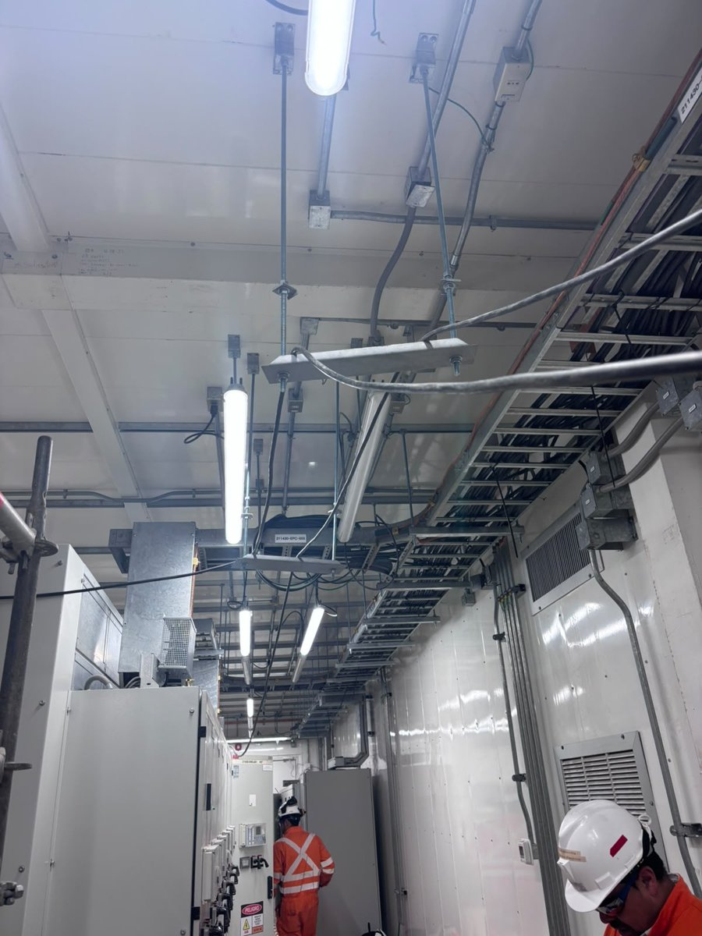

Inspección de Seguridad
Sala eléctrica · Registro fotográfico 28-10-2026
Observaciones: instalación eléctrica provisoria y equipos de extinción

Slide 2


Dos observaciones detectadas en terreno
01
02
Extensión eléctrica mal tendida y en contacto con metal
Extintor sin tarjeta de revisión
Cables y derivadores apoyados sobre andamio, bandejas y puertas de tableros metálicos.
No es posible verificar su última mantención ni su vigencia de carga.
RIESGO ALTO
RIESGO MEDIO

Slide 3
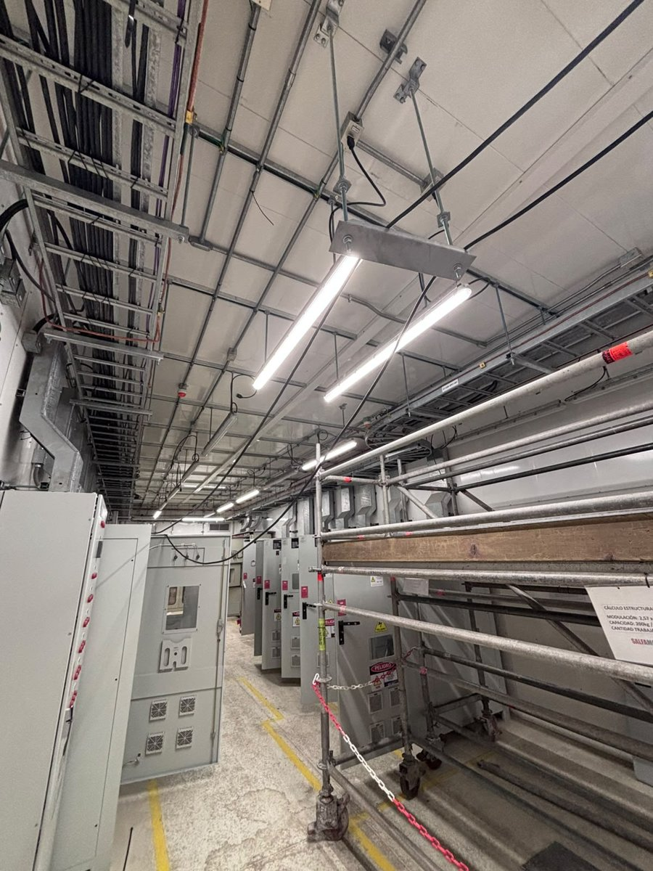
01 · Extensión tendida sobre estructura metálica
Qué se observó
Extensión colgando desde bandejas portaconductores y luminarias, sin soporte aislante.
Cable apoyado y amarrado sobre tubos del andamio.
Recorrido aéreo sin orden, cruzando el pasillo de tableros.
RIESGO ALTO

Slide 4
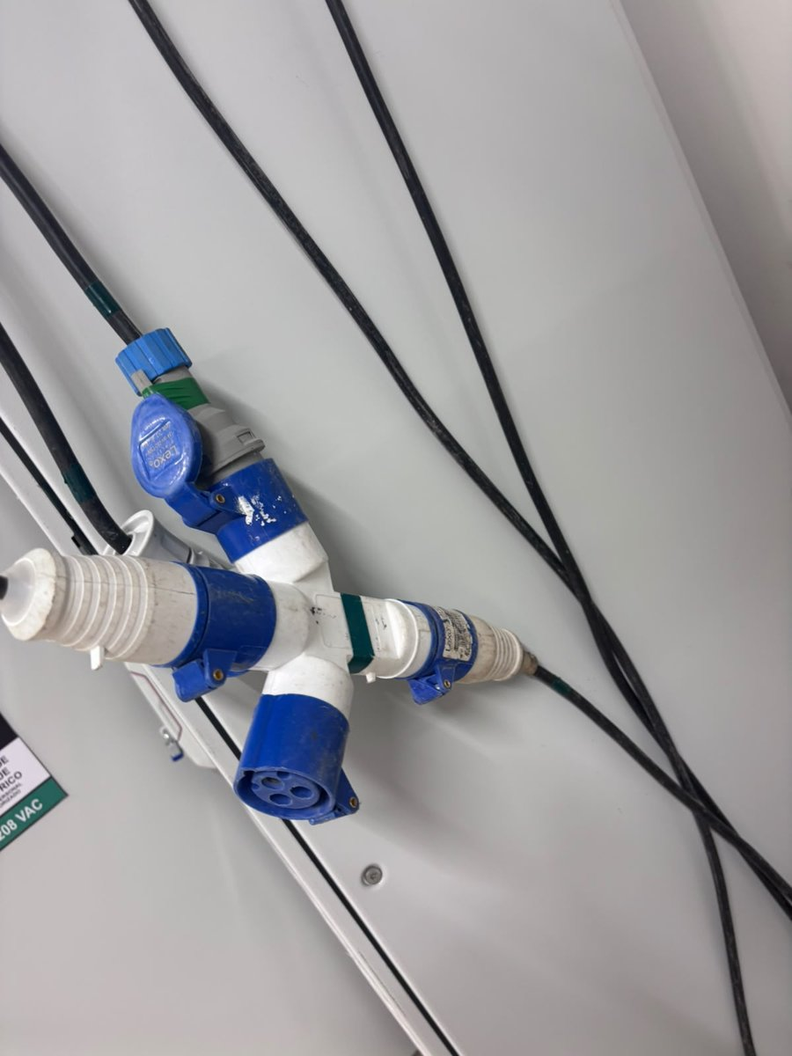
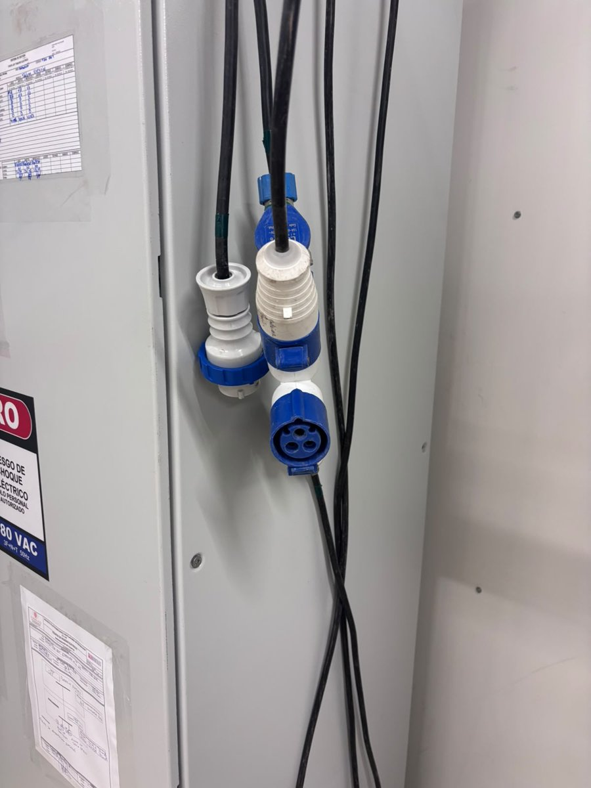



01 · Derivadores colgando sobre tableros
Conexiones expuestas
Enchufes y derivador industrial suspendidos del propio cable, sin fijación.
Contacto con metal
Uniones apoyadas en la carcasa metálica de los tableros energizados.
Esfuerzo mecánico
El peso cuelga del conductor: tensión en terminales y daño a la aislación.

Slide 5





01 · Riesgo asociado y medidas correctivas
Retirar del metal
Soporte aislante
Contacto eléctrico
Despejar el cable de andamio, bandejas y tableros.
Tender en altura con ganchos o colgadores no conductores.
Un daño en la aislación puede energizar el andamio o la carcasa del tablero y exponer al trabajador a contacto eléctrico indirecto, además de cortocircuito e inicio de incendio.
Inspeccionar
Código de color
Revisar aislación, enchufes y derivador; retirar si hay daño.
Verificar inspección vigente y protección diferencial en origen.
Ref.: DS 594, Art. 39 — instalaciones eléctricas protegidas, aisladas y mantenidas.

Slide 6

02 · Extintor sin tarjeta de revisión
Qué se observó
El extintor no cuenta con tarjeta de control de mantención. No se puede verificar fecha de última revisión, vigencia de carga ni empresa certificadora.
Riesgo
Ante un amago de incendio el equipo podría no operar (baja presión, agente vencido), sin capacidad de primera respuesta en una sala con equipos energizados.
Insertar fotografía del extintor
Ref.: DS 594, Art. 51 — revisión, control y mantención preventiva al menos una vez al año por servicio técnico autorizado.
RIESGO MEDIO

Slide 7
Plan de acción y seguimiento
N° | Medida correctiva | Responsable | Plazo | Estado
1 | Retirar extensión del contacto con andamio, bandejas y tableros; tender con soportes aislantes | Supervisor eléctrico | Inmediato | Pendiente
1 | Inspeccionar aislación, enchufes y derivador; retirar elementos dañados y verificar código de color | Eléctrico autorizado | 24 h | Pendiente
2 | Reemplazar o enviar el extintor a mantención y colocar tarjeta de revisión vigente | Prevención de Riesgos | 48 h | Pendiente
2 | Revisar tarjetas de todos los extintores del área e incorporarlos al control mensual | Prevención de Riesgos | 1 semana | Pendiente

